Slide 1
Mô phỏng mạch Full-Adder
Trình bày: Phạm Minh Khánh

Slide 2
Các phần trong bài thuyết trình
1. Công cụ sử dụng
2. Mạch mô phỏng
3. Lập trình Verilog
4. Lập trình Constraint
5. Mô phỏng

Slide 3
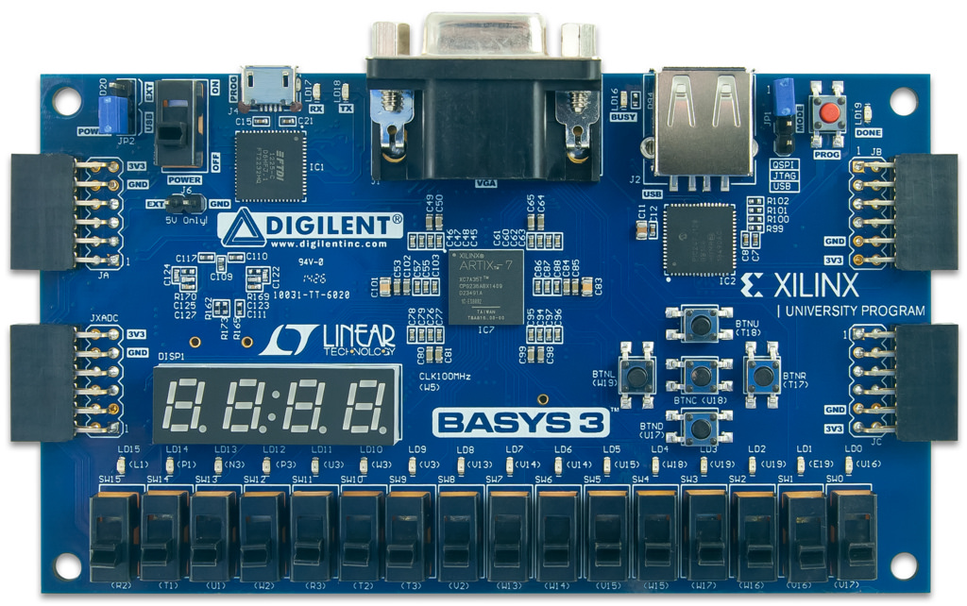


1. Công cụ sử dụng
Board mô phỏng: Basys 3 Artix-7 FPGA Board
Công cụ lập trình Verilog và nạp board: Vivado 2025.2
Công cụ mô phỏng mạch Full-Adder: Proteus

Slide 4
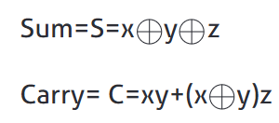
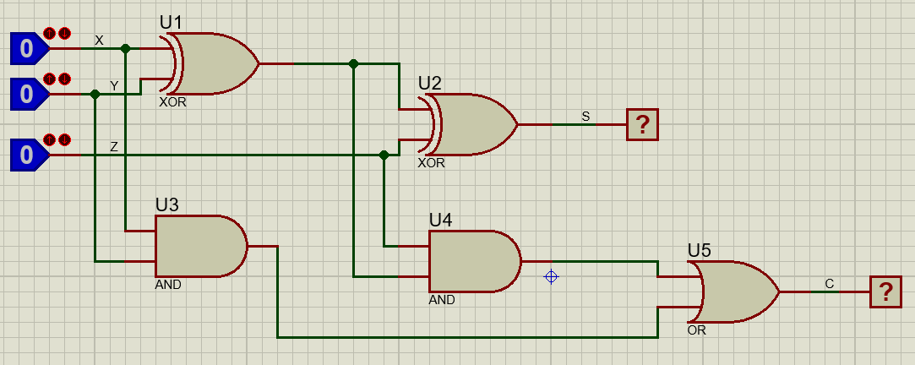
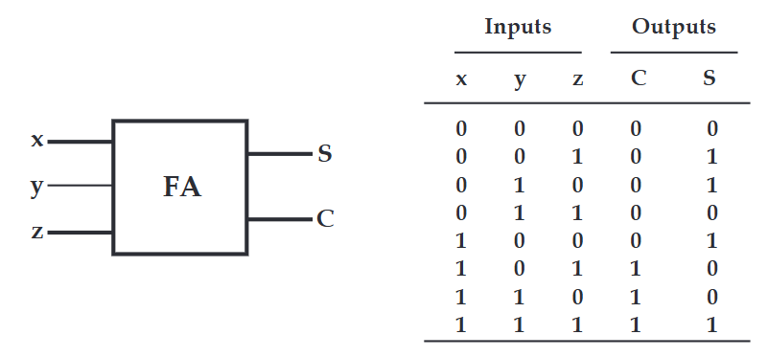
2. Mạch mô phỏng
FULL-ADDER = 2 X HALF-ADDER + OR ➔ Boolean Function

Slide 5
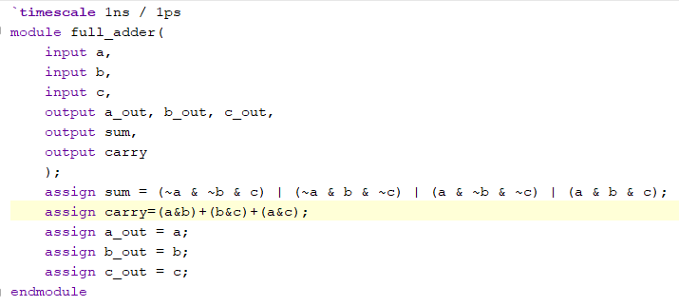
3. Lập trình Verilog

Slide 6
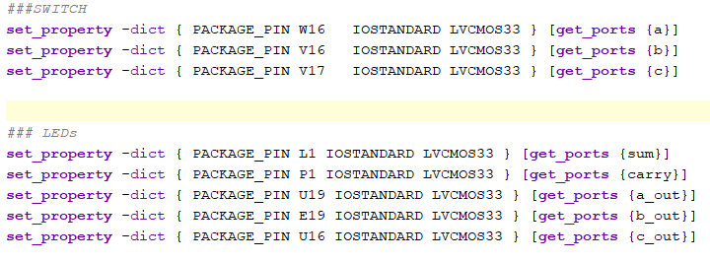
4. Lập trình constraints

Slide 7
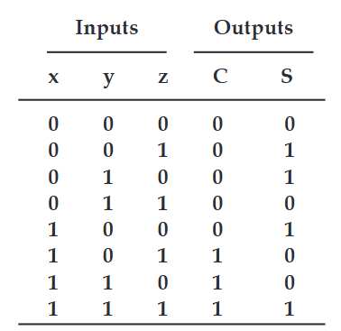
5. Mô phỏng trên mạch thật

